Slide 1


Hybrid Mobile App Development
Gestures (Agora mais fácil)

Slide 2

Gestures
ANTES DE TUDO!!
Abram o Android Studio, e liguem um emulador, vocês irão entender o porquê mais tarde :eyes:

Slide 3
Gestures
O que é?
Como gestures, vamos entender a capacidade do nosso aplicativo entender diferentes tipos de toque, seja quantidade, duração e movimentação

Slide 4
Gestures
O que vamos ver hoje
Click
Multiple Click
Swipe (Fling)
Move
Pinch

Slide 5
Gestures
React Native Gesture Handler
É a biblioteca mais utilizada, e recomendada oficialmente para a detecção de gestures em aplicativos feitos com React Native

Slide 6
Gestures
React Native Gesture Handler
Gestures disponíveis:
Pan (Drag)
Tap
Long Press
Rotation
Fling (Swipe)
Pinch

Slide 7
Gestures
React Native Reanimated
É a biblioteca utilizada junto com a RNGH para gerarmos animações como reação aos gestures detectados.

Slide 8
Gestures
Desafio para tentar em casa
1 - Fazer com que a volta do componente à posição inicial não seja instantânea, mas ocorra gradualmente
Dica: usar o withTiming

Slide 9
Gestures
Desafio para tentar em casa
2 - Bloquear o gesture durante a volta do componente à posição inicial
Dica 1: usar o .enabled() do Gesture.Pan() para bloquear o gesture
Dica 2: usar um sharedValue ou um state para determinar um booleano que irá bloquear o gesture

Slide 10
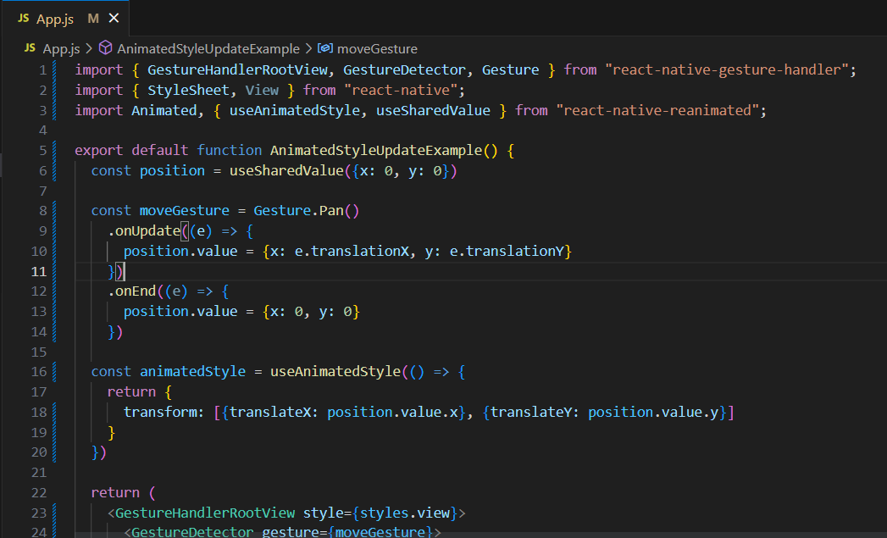
Gestures

Slide 11
Gestures
Resposta do desafio
Primeiro, iremos utilizar o withTiming para a atualização da posição.
Mas, essa configuração só pode ser usada na volta, para não termos um atraso na hora de movermos o objeto

Slide 12
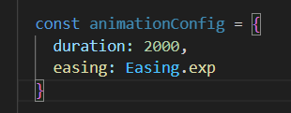
Gestures
Resposta do desafio
Vamo criar uma configuração utilizando withTiming, duration de 2000ms e utilizando Easing exp

Slide 13
Gestures
Resposta do desafio
E agora precisamos aplicar essa config ao nosso transform, usando o withTiming, para gerar a animação

Slide 14
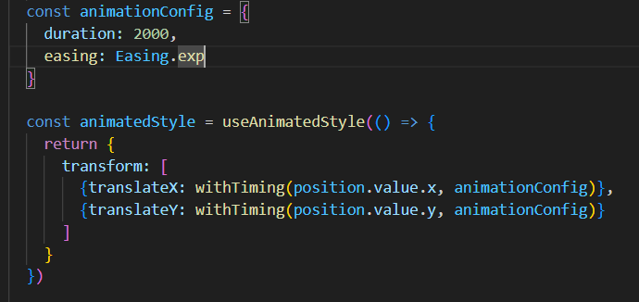
Gestures

Slide 15
Gestures
Resposta do desafio
Aplicando essa animação, vimos que estamos também diminuindo a velocidade de arraste do nosso objeto, não só a volta.
Como consertamos isso?
Vamos transformar essa config em um método que retornará a config com a duration correta

Slide 16
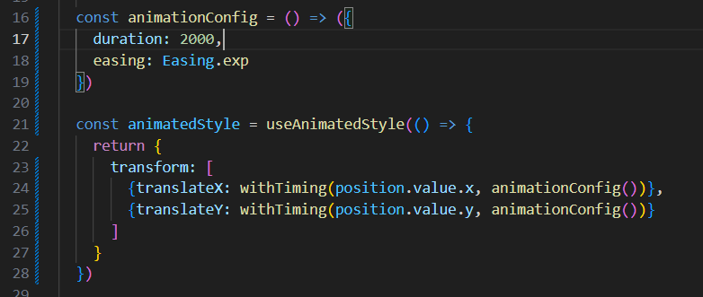
Gestures

Slide 17
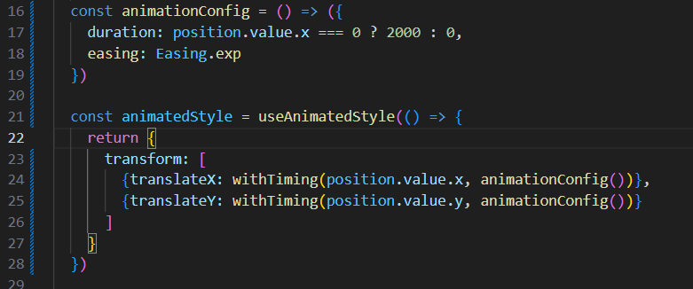
Gestures

Slide 18
Gestures
Resposta do desafio
E agora por último, precisamos bloquear o gesture enquanto a volta está ocorrendo
Vamos bloquear o gesture no onEnd, e usaremos o callback do withTiming, que é o terceiro parâmetro

Slide 19
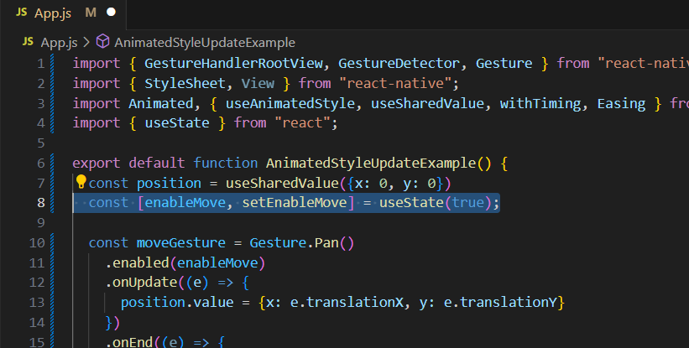
Gestures

Slide 20
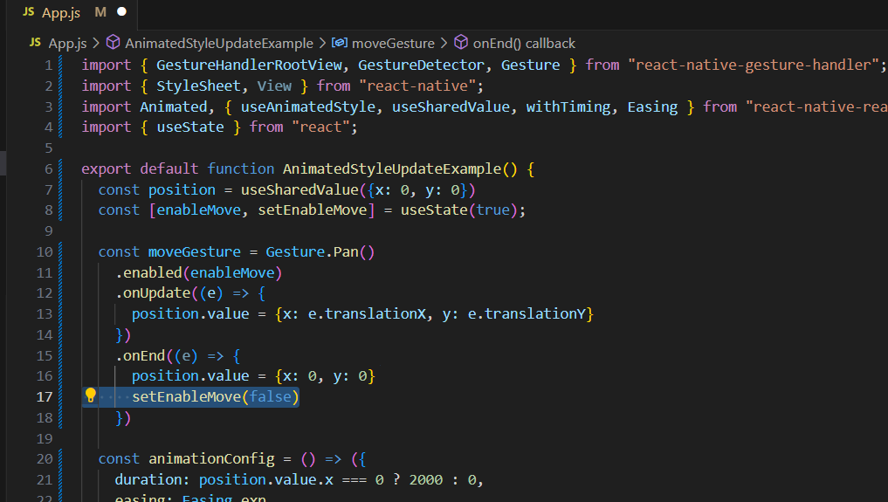
Gestures

Slide 21
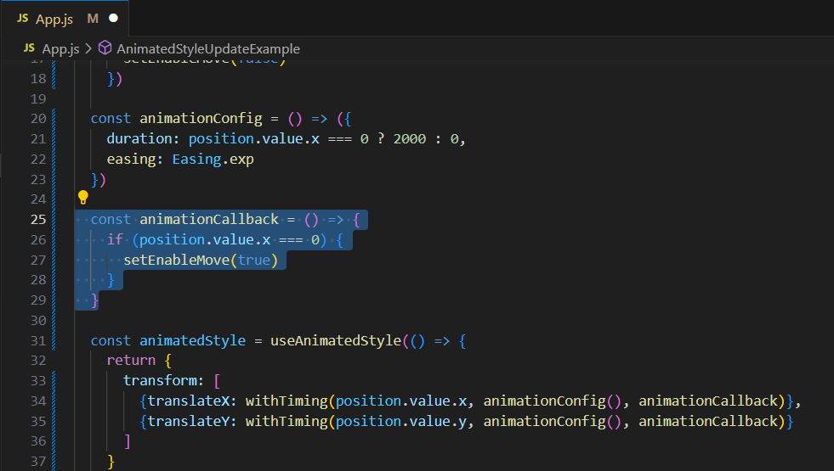
Gestures

Slide 22
Gestures
Fling
O Fling, é o nosso gesture que ficou eternizado como Swipe
Quando o usuário realiza um Pan (move) rápido, tanto em velocidade quanto em duração, esse método é ativado

Slide 23
Gestures
Fling
O que iremos fazer com o Fling?
Utilizando de base o nosso projeto da aula passada, vamos colocar um detector de fling no nosso componente, e fazer ele deslizar para o lado correto

Slide 24
Gestures
Fling
Primeiro, iremos utilizar só o eixo X, então vamos mudar nosso shared value

Slide 25
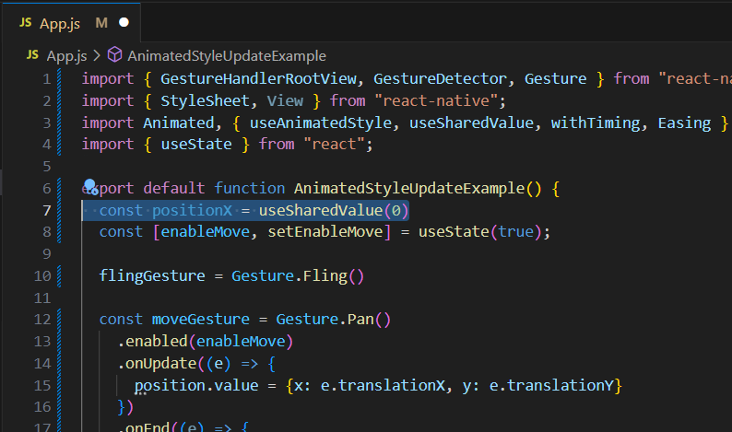
Gestures
Fling
Primeiro, iremos utilizar só o eixo X, então vamos mudar nosso shared value

Slide 26
Gestures
Fling
Então, vamos criar o nosso gesture de Fling, vazio para podermos configurá-lo

Slide 27
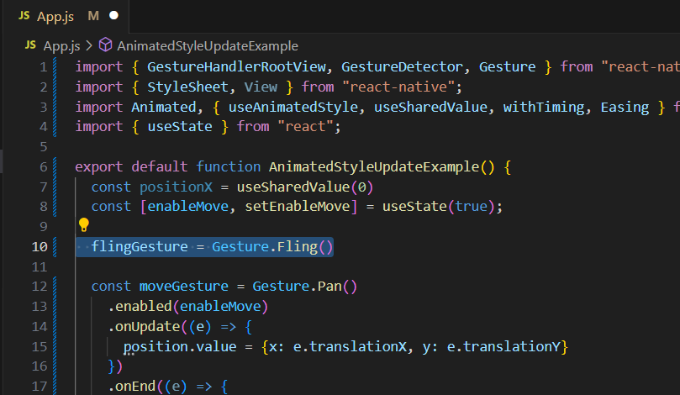
Gestures
Fling
Então, vamos criar o nosso gesture de Fling, vazio para podermos configurá-lo

Slide 28
Gestures
Fling
E por fim, vamos apagar nossas configurações de gesture Pan, para termos nosso código limpo

Slide 29
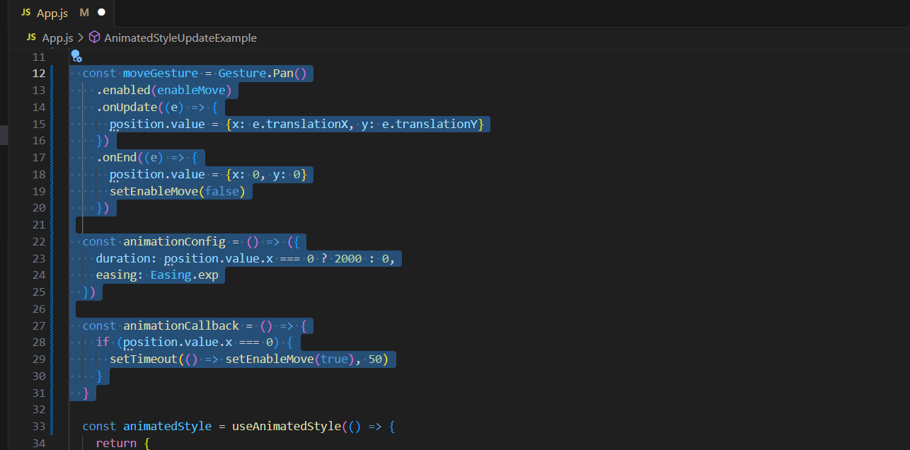
Gestures
Fling
E por fim, vamos apagar nossas configurações de gesture Pan, para termos nosso código limpo

Slide 30
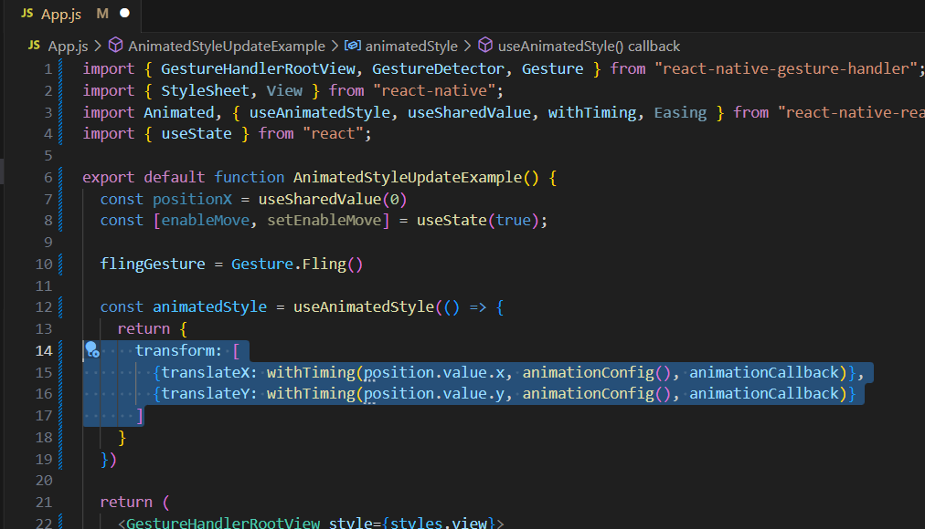
Gestures
Fling
E por fim, vamos apagar nossas configurações de gesture Pan, para termos nosso código limpo

Slide 31
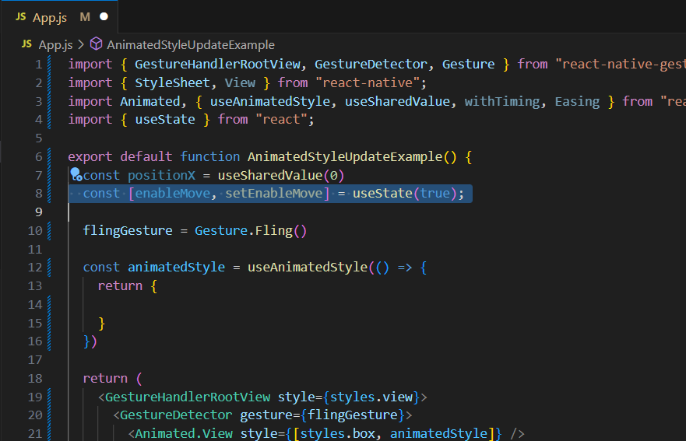
Gestures
Fling
E por fim, vamos apagar nossas configurações de gesture Pan, para termos nosso código limpo

Slide 32
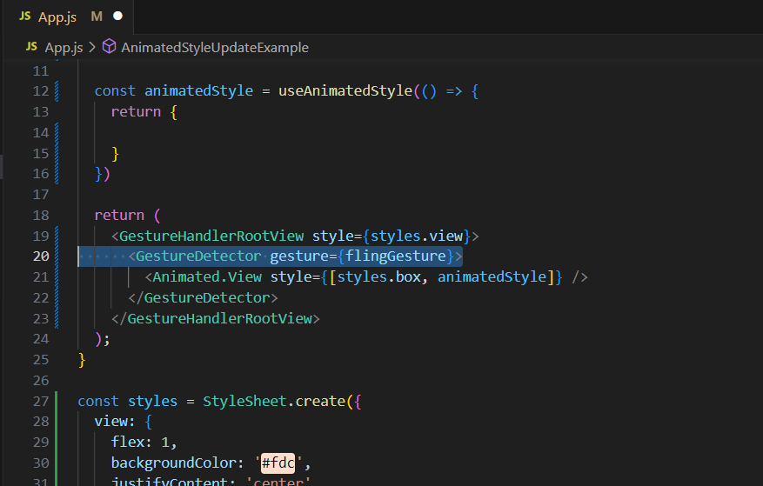
Gestures
Fling
E por fim, vamos apagar nossas configurações de gesture Pan, para termos nosso código limpo

Slide 33
Gestures
Fling
Podemos ver a documentação completa do gesture de fling nesse link:
https://docs.swmansion.com/react-native-gesture-handler/docs/api/gestures/fling-gesture

Slide 34
Gestures
Fling - Callbacks
Os callbacks do Fling são semelhantes aos do Pan:
onBegin
onStart
onEnd
onFinalize

Slide 35
Gestures
Fling - config
Temos um config muito importante para o gesture de Fling que é o de Direction
Ele determina as direções que o nosso fling será aceito

Slide 36
Gestures
Fling - config
Temos um config muito importante para o gesture de Fling que é o de Direction
Ele determina as direções que o nosso fling será aceito

Slide 37
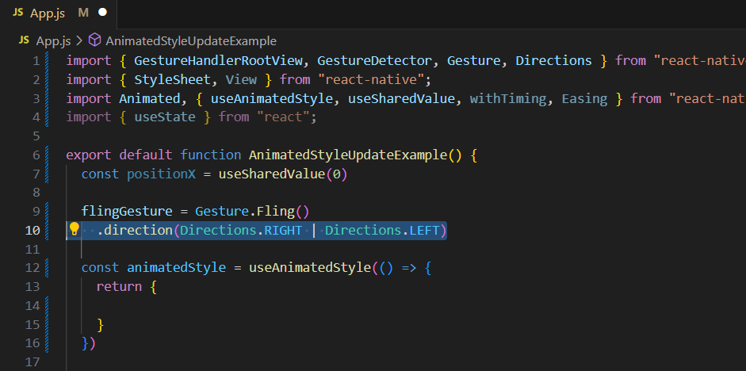
Gestures
Fling - config
Temos um config muito importante para o gesture de Fling que é o de Direction
Ele determina as direções que o nosso fling será aceito

Slide 38
Gestures
Fling - config
No nosso desafio, queremos conseguir deslizar o nosso componente para a esquerda e para a direita, nesse ponto estamos corretos, mas como podemos identificar o lado?
Vamos verificar o evento que recebemos

Slide 39
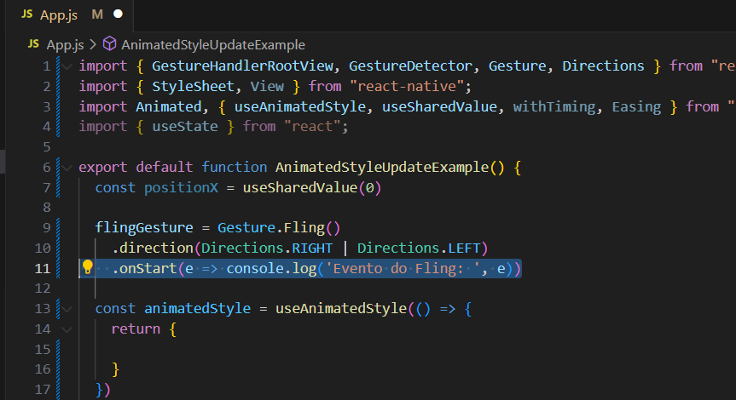
Gestures
Fling - config
No nosso desafio, queremos conseguir deslizar o nosso componente para a esquerda e para a direita, nesse ponto estamos corretos, mas como podemos identificar o lado?
Vamos verificar o evento que recebemos

Slide 40
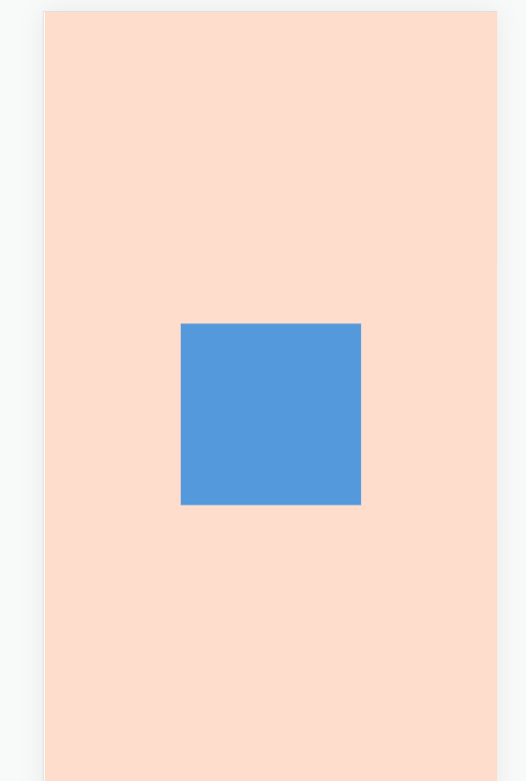

Slide 41
Gestures
Fling - config
EEEEEE… Não funciona
O gesture de Fling não funciona no react-native-web
Precisamos conectar com o nosso emulador do Android Studio para fazê-lo funcionar

Slide 42
Gestures
Fling - config
Agora sim, recebemos o evento:
{"absoluteX": 335.798, "absoluteY": 357.784, "eventName": "3onGestureHandlerStateChange", "handlerTag": 1, "numberOfPointers": 1, "oldState": 2, "state": 4, "x": 214.34375, "y": 65.05681610107422}

Slide 43
Gestures
Fling - config
Não nos ajuda muito… Podemos até usar o X e o Y para tentar detectar a direção, mas vai ser um trabalho desnecessário
Vamos resolver com o que aprendemos na aula anterior, e juntar 2 gestures!! Um para a esquerda, outro para a direita!!!

Slide 44
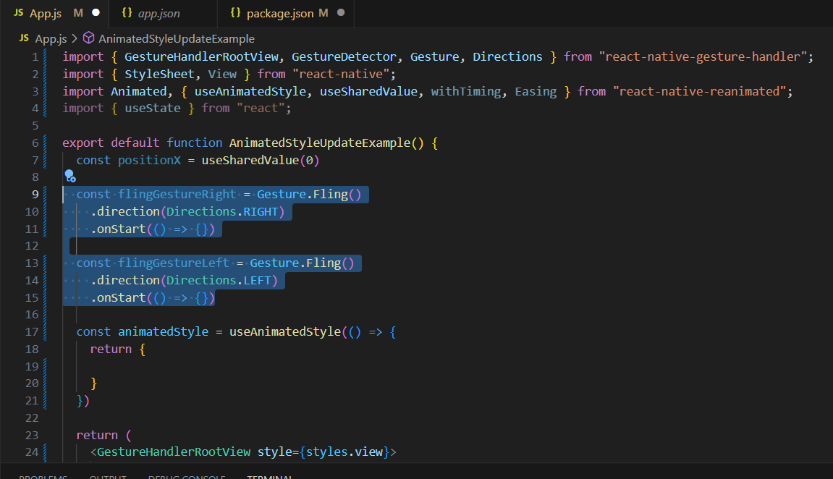
Gestures
Fling - config
Não nos ajuda muito… Podemos até usar o X e o Y para tentar detectar a direção, mas vai ser um trabalho desnecessário
Vamos resolver com o que aprendemos na aula anterior, e juntar 2 gestures!! Um para a esquerda, outro para a direita!!!

Slide 45
Gestures
Fling - config
Agora vamos atualizar a posição do X de acordo com o lado que foi dado o Fling

Slide 46
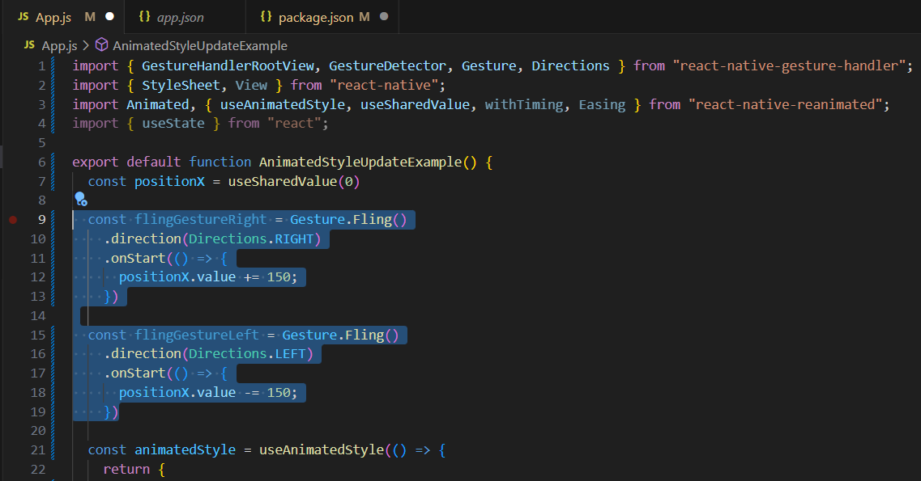
Gestures
Fling - config
Não nos ajuda muito… Podemos até usar o X e o Y para tentar detectar a direção, mas vai ser um trabalho desnecessário
Vamos resolver com o que aprendemos na aula anterior, e juntar 2 gestures!! Um para a esquerda, outro para a direita!!!

Slide 47
Gestures
Fling - config
Agora vamos usar o nosso animatedStyle para aplicar as mudanças no nosso componente
Vamos dessa vez usar o withSpring, para dar um efeito bonito de maneira simples
Lembrete: withTiming combinado com Easing nos dá mais possibilidades

Slide 48
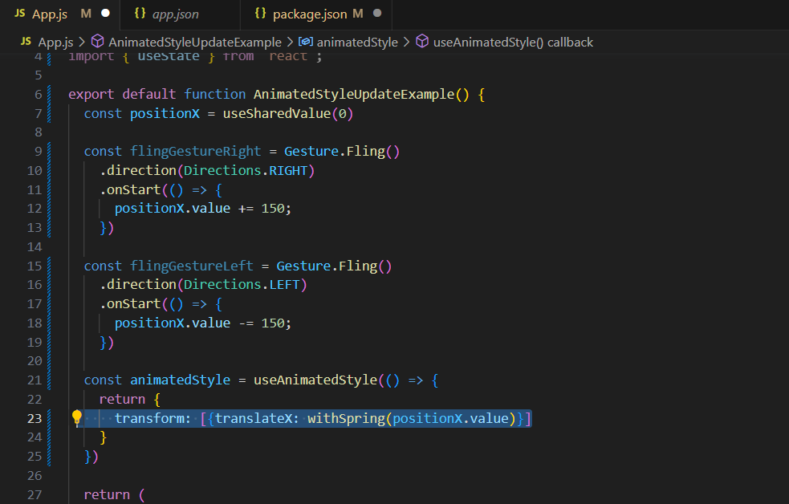
Gestures
Fling - config
Não nos ajuda muito… Podemos até usar o X e o Y para tentar detectar a direção, mas vai ser um trabalho desnecessário
Vamos resolver com o que aprendemos na aula anterior, e juntar 2 gestures!! Um para a esquerda, outro para a direita!!!

Slide 49
Gestures
Fling - config
E por fim, vamos juntar nossos Gestures em um só.
Vamos usar o Gesture.race, pois queremos apenas que o primeiro fling a ser detectado seja executado

Slide 50
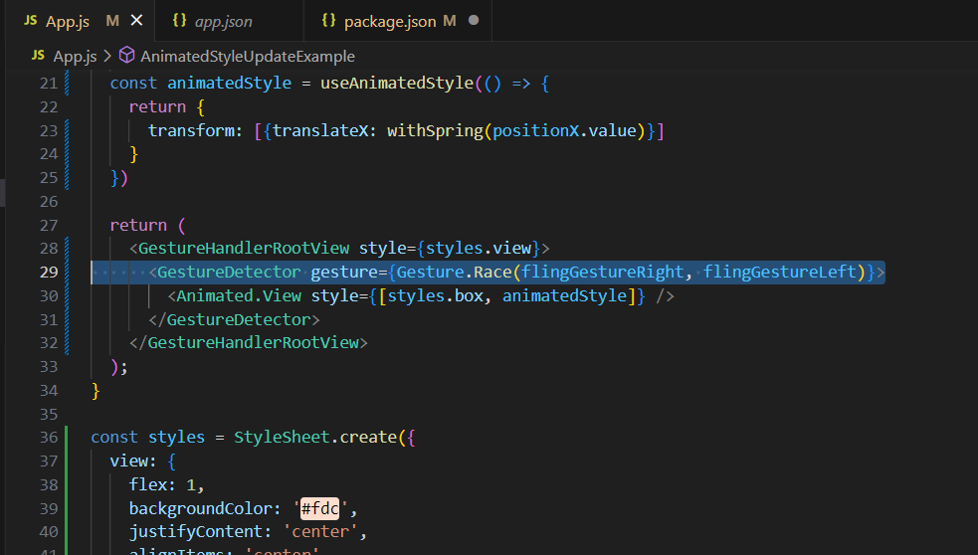
Gestures
Fling - config
Não nos ajuda muito… Podemos até usar o X e o Y para tentar detectar a direção, mas vai ser um trabalho desnecessário
Vamos resolver com o que aprendemos na aula anterior, e juntar 2 gestures!! Um para a esquerda, outro para a direita!!!

Slide 51
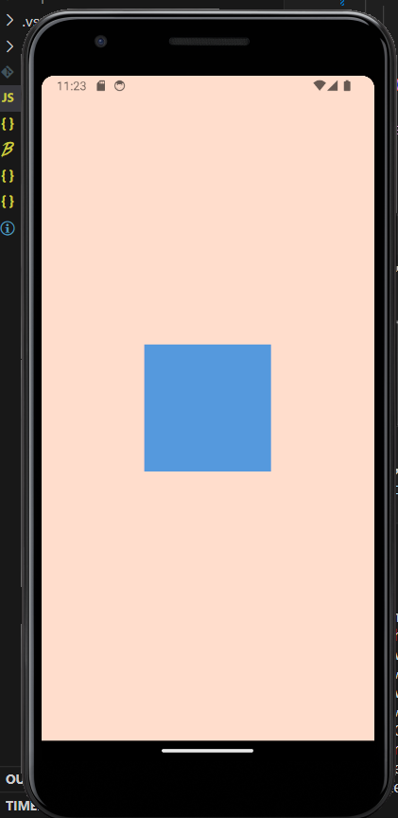
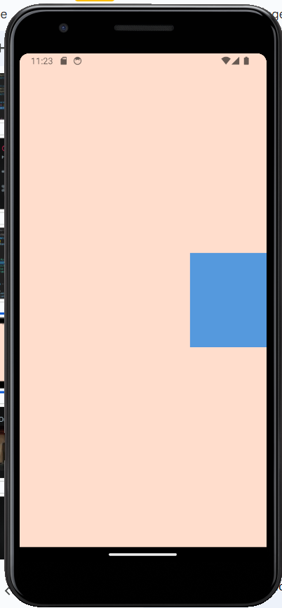
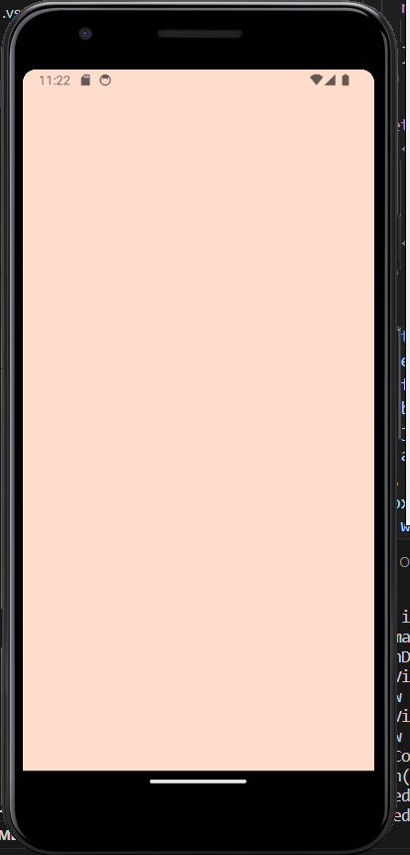

Slide 52

Gestures
Temos um problema
E por fim, vamos juntar nossos Gestures em um só.
Vamos usar o Gesture.race, pois queremos apenas que o primeiro fling a ser detectado seja executado

Slide 53
Gestures
Fling - config
Nosso componente foi embora da tela!!!
Não queremos que isso aconteça, então antes de mudarmos sua posição, vamos garantir que ele não esteja prestes a sair

Slide 54
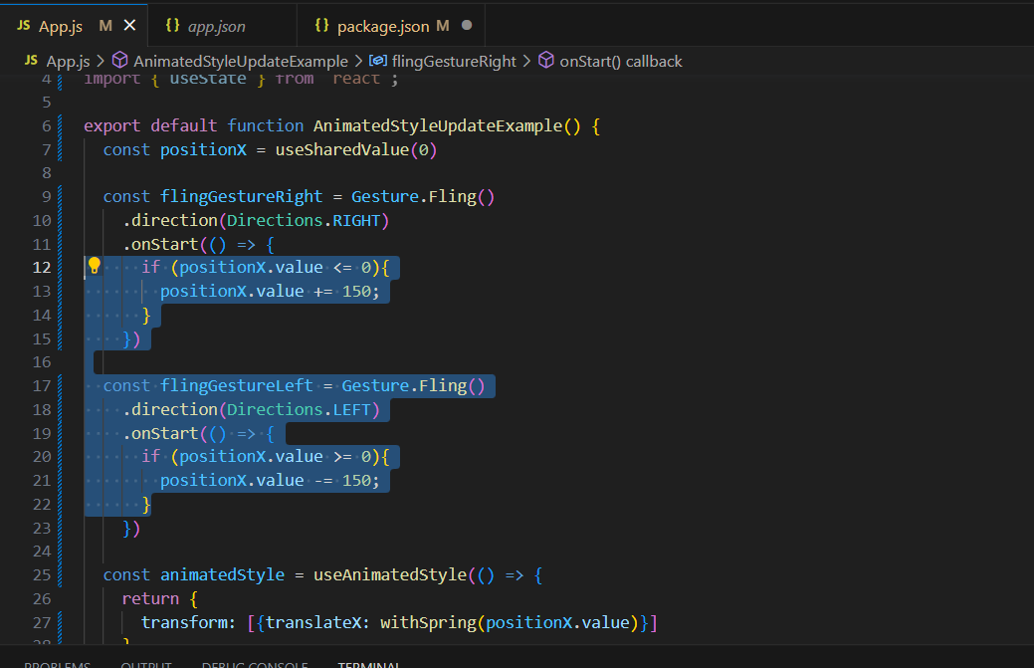
Gestures
Fling - config
Não nos ajuda muito… Podemos até usar o X e o Y para tentar detectar a direção, mas vai ser um trabalho desnecessário
Vamos resolver com o que aprendemos na aula anterior, e juntar 2 gestures!! Um para a esquerda, outro para a direita!!!

Slide 55

Gestures
AGORA SIM!!
Nosso componente foi embora da tela!!!
Não queremos que isso aconteça, então antes de mudarmos sua posição, vamos garantir que ele não esteja prestes a sair

Slide 56
Gestures
Desafio para casa (ou sala):
Adicionar os flings de UP e DOWN, e fazê-los funcionar da mesma maneira, mas para o eixo Y agora.

Slide 57
Gestures
Pinch
O método de pinch, é utilizado principalmente para zoom in e zoom out.
É quando encostamos 2 dedos no componente, e separamos ou juntamos eles.

Slide 58
Gestures
Pinch
O aluno, muito perspicaz, já percebeu um grave problema… Nem no emulador android conseguimos simular 2 toques ao mesmo tempo na tela!!!
Vamos ter que recorrer ou ao nosso próprio device, ou ao expo Go

Slide 59
Gestures
Testando no device pelo android Studio
Para testar no device, precisamos de um cabo USB, e um celular habilitado com o modo desenvolvedor
Basta procurar no google “enable android dev mode” e irá achar esse link: https://developer.android.com/studio/debug/dev-options?hl=pt-br

Slide 60
Gestures
Testando no device pelo expo Go
Para testar pelo Expo Go, basta baixar o aplicativo Expo Go na loja de aplicativos
Então, usar o aplicativo para escanear o QR code que aparece no menu do Expo

Slide 61
Gestures
Pinch
Como dito anteriormente, o pinch é utilizado principalmente para aumentar ou diminuir o componente.
E olha que coisa boa, já temos esse parâmetro sendo passado pelo nosso próprio evento!!!
Vamos adicionar no nosso componente o Gesture de pinch

Slide 62
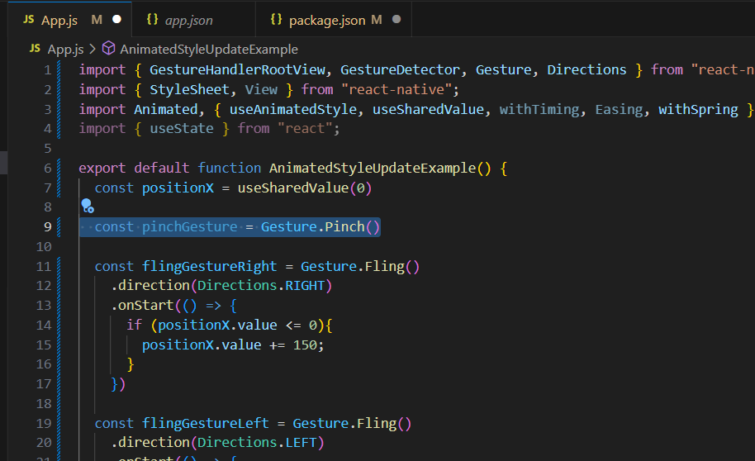
Gestures

Slide 63
Gestures
Pinch
E vamos usar um sharedValue para salvar o valor de escala do nosso componente
Importante: Lembrarque o valor default de de escala dos componentes é 1, pois esse valor múltiplica o tamanho base

Slide 64
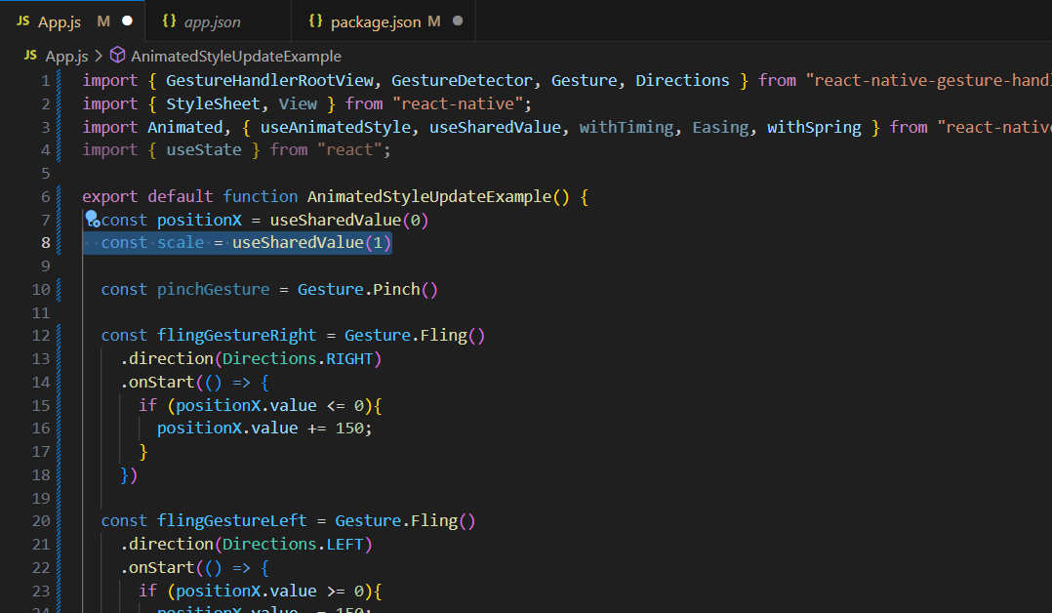
Gestures

Slide 65
Gestures
Pinch- Callbacks
Os callbacks do Pinch são iguais aos do Pan e do Fling:
onBegin
onStart
onEnd
onFinalize
onUpdate (gestures contínuos)

Slide 66
Gestures
Pinch
No onStart, não vamos fazer nada, já que são os updates que nos importam!!
No onUpdate, precisamos utilizar o valor de scale que será passado, para então atualizarmos o nosso shared value

Slide 67
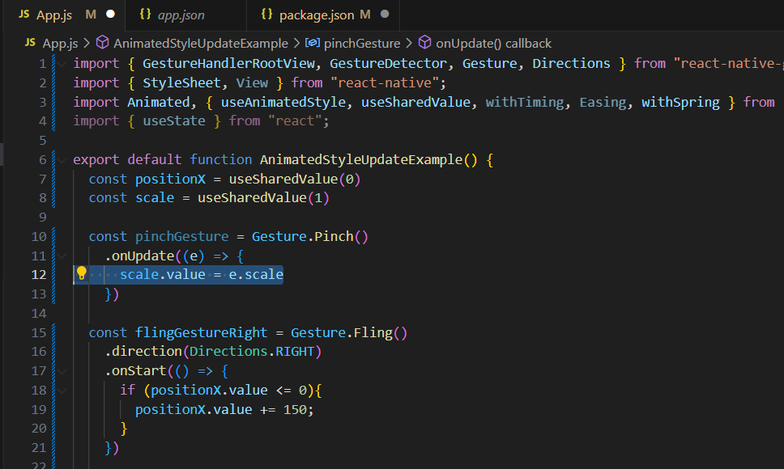
Gestures
Pinch
No onStart, não vamos fazer nada, já que são os updates que nos importam!!
No onUpdate, precisamos utilizar o valor de scale que será passado, para então atualizarmos o nosso shared value

Slide 68
Gestures
Pinch
Agora vamos voltar o nosso componente ao tamanho normal, quando o gesture acabar, utilizando o callback de onEnd

Slide 69
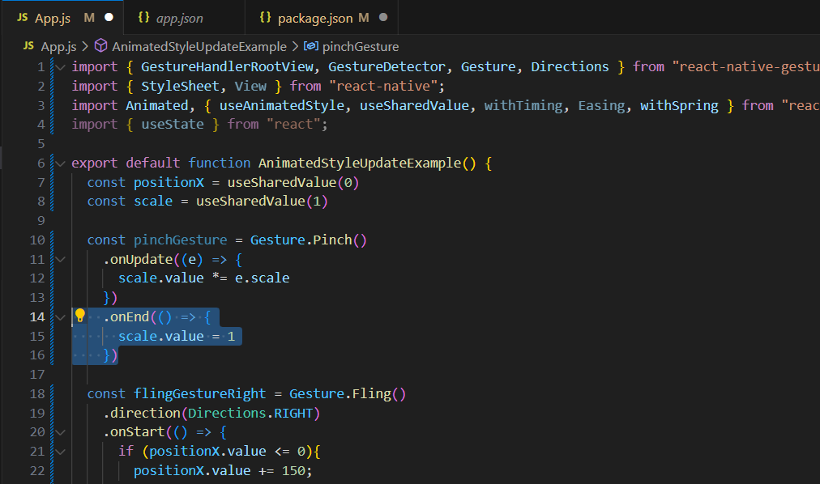
Gestures
Pinch
No onStart, não vamos fazer nada, já que são os updates que nos importam!!
No onUpdate, precisamos utilizar o valor de scale que será passado, para então atualizarmos o nosso shared value

Slide 70
Gestures
Pinch
E para as mudanças do nosso shared value serem aplicadas, vamos fazer um transform no scale do nosso componente.
Sem utilizarmos nenhum modificador de tempo, pois queremos as mudanças em tempo real

Slide 71
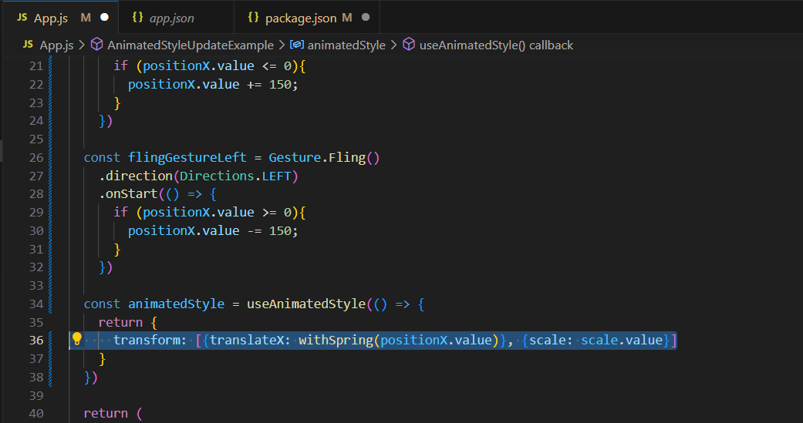
Gestures
Pinch
No onStart, não vamos fazer nada, já que são os updates que nos importam!!
No onUpdate, precisamos utilizar o valor de scale que será passado, para então atualizarmos o nosso shared value

Slide 72
Gestures
Pinch
Agora nosso componente possui um gesture de pinch funcionando!!!
Podemos aumentar e diminuir ele, sem problemas

Slide 73
Gestures
Pinch - Desafio para casa (ou sala)
1 - Modificar o código para que o tamanho do componente seja mantido
Dica: Vamos precisar salvar o valor do scale após o fim do gesture, para podermos multiplicar pelo novo scale do novo gesture

Slide 74
Gestures
Pinch - Desafio para casa (ou sala)
2 - Modificar a distancia andada pelo gesture de fling para que seja o tamanho do componente, já aplicado o scale
Dica 1: Modificar a distancia deslizada pelo scale
Dica 2: Verificar o tamanho da tela usando o Dimensions do react–native

Slide 75


Dúvidas, anseios, desabafos?

Slide 76



